Slide 1
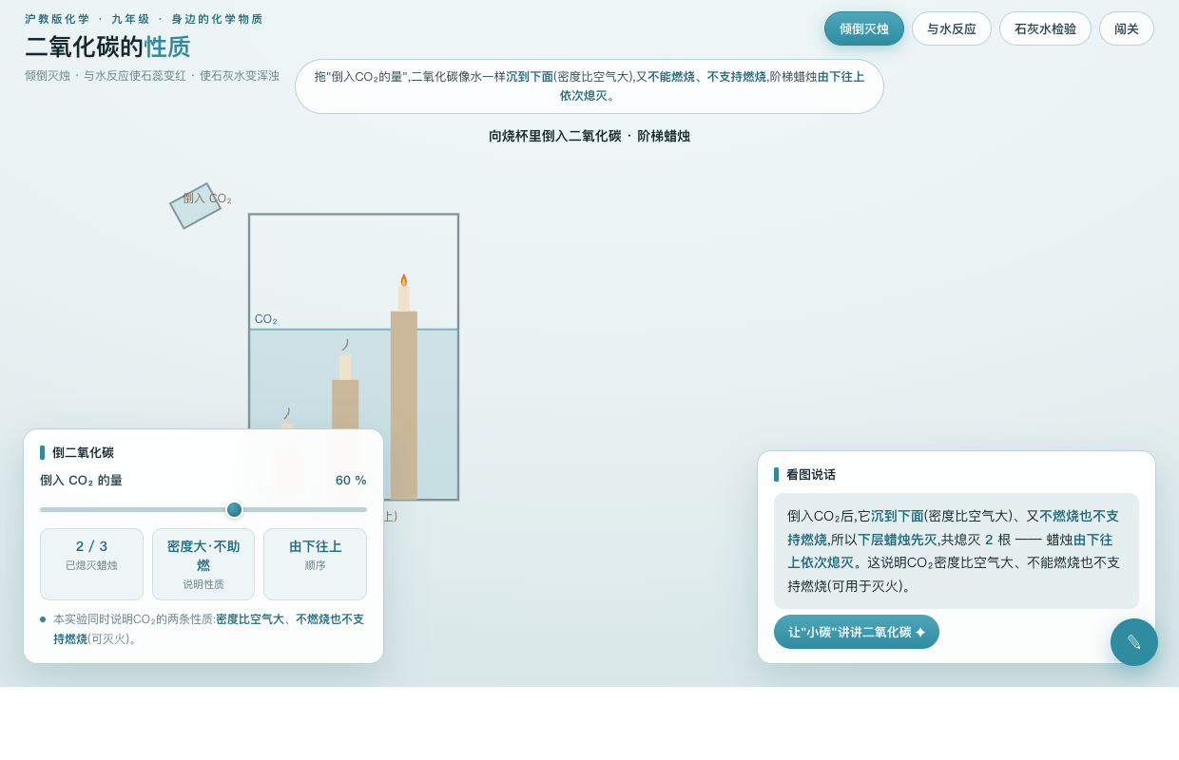
碳
倾倒灭烛 · 与水反应 · 石灰水检验
二氧化碳的性质
沪教版化学 · 九年级《身边的化学物质》
看现象，读懂二氧化碳
▶ 打开对比台

Slide 2
从"汽水和灭火"说起
碳
二氧化碳，藏在生活里
生活现象
倾倒灭烛
汽水冒泡、灭火器、温室效应……都和CO₂有关。
提出问题
二氧化碳有哪些性质?为什么能灭火、能让汽水"刺"?
今天的任务
用三组实验,认识CO₂的物理性质和化学性质。
二氧化碳的性质 · 沪教版化学九年级《身边的化学物质》
其 二

Slide 3
看一看 · 倾倒灭烛
碳
由下往上，依次熄灭
密度比空气大
阶梯蜡烛 · 下层先灭
CO₂像水一样沉到下面,先把低处的蜡烛盖住。
不助燃
CO₂不燃烧、也不支持燃烧,蜡烛缺氧而灭。
应用
两条性质合起来 → 可用于灭火。
▶ 对比台 · 倾倒灭烛
二氧化碳的性质 · 沪教版化学九年级《身边的化学物质》
其 三

Slide 4
理一理 · 三组实验
碳
现象 → 性质 → 方程式
实验 | 现象 | 性质 / 方程式
倾倒灭烛 | 蜡烛由下往上灭 | 密度大、不助燃(可灭火)
通入石蕊 | 紫色石蕊变红 | CO₂+H₂O→H₂CO₃(碳酸使石蕊变红)
通入石灰水 | 澄清石灰水变浑浊 | CO₂+Ca(OH)₂→CaCO₃↓+H₂O(检验CO₂)
记牢:使石蕊变红的是碳酸(不是CO₂);使澄清石灰水变浑浊是检验二氧化碳的方法。
二氧化碳的性质 · 沪教版化学九年级《身边的化学物质》
其 四

Slide 5
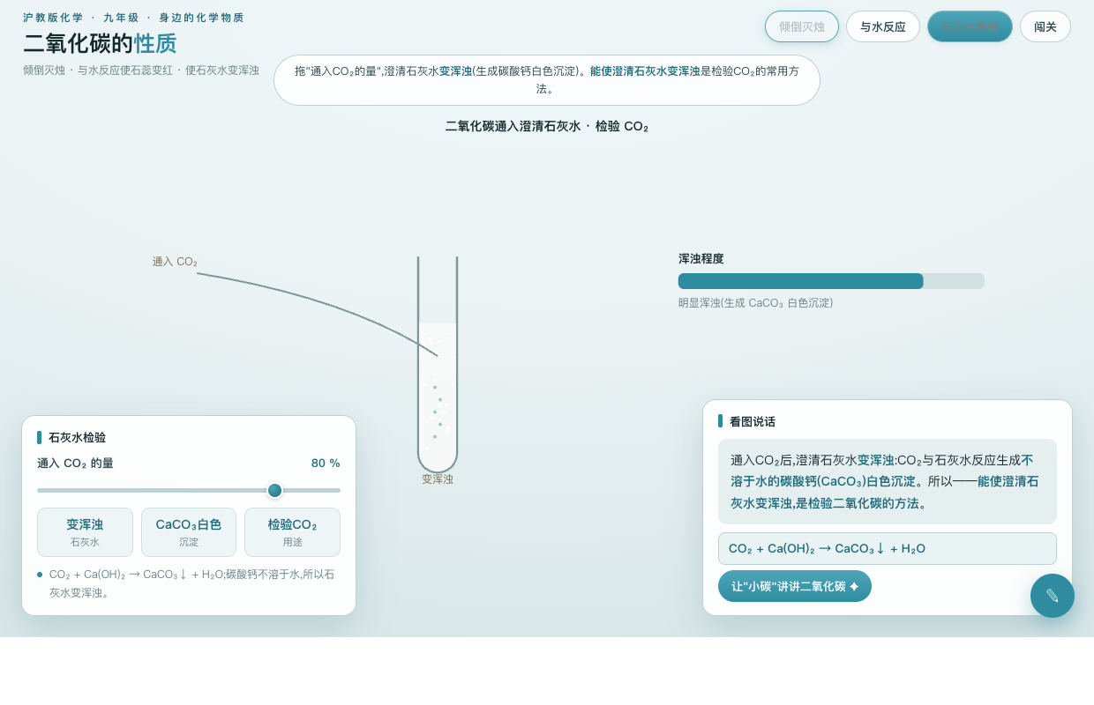
试一试 · 化学性质
碳
变红能复原，变浑能检验
与水反应
石灰水变浑浊 → 检验CO₂
通CO₂→石蕊变红(生成碳酸);加热→变回紫(碳酸分解)。
辨清本质
是碳酸使石蕊变红,不是CO₂本身;碳酸不稳定。
检验CO₂
通入澄清石灰水变浑浊(生成CaCO₃白色沉淀)。
▶ 对比台 · 石灰水检验
二氧化碳的性质 · 沪教版化学九年级《身边的化学物质》
其 五

Slide 6
小结 · 板书
二氧化碳的性质
物理性质
与水反应
与石灰水
(密度比空气大)
(CO₂+H₂O→H₂CO₃)
(CO₂+Ca(OH)₂)
能溶于水
碳酸使石蕊变红
→CaCO₃↓+H₂O
倾倒灭烛
加热又分解
变浑浊→检验
▶ 对比台 · 闯关
二氧化碳的性质 · 沪教版化学九年级《身边的化学物质》
其 六

Slide 7
课后 · 作业
碳
写方程，解现象
必做
写出CO₂与水反应、与澄清石灰水反应的化学方程式,并说明各自现象。
实践
向汽水观察气泡、向澄清石灰水吹气,记录现象并用所学性质解释。
挑战
解释:为什么紫色石蕊试液通CO₂变红、加热后又变紫?写出涉及的两个变化。
二氧化碳的性质 · 沪教版化学九年级《身边的化学物质》
其 七

Slide 8
灭烛 · 变红 · 变浑
密度大不助燃，遇水成酸，遇石灰水变浑
二氧化碳的性质 · 沪教版化学九年级《身边的化学物质》
其 八

